Slide 1

CHÚA TỂ RỪNG XANH
Tiết 3 + 4
GV: Nguyễn Thị Vĩnh

Slide 2








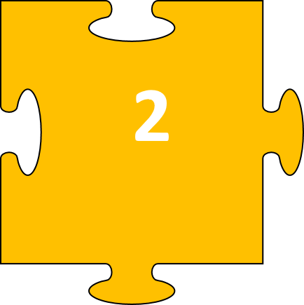
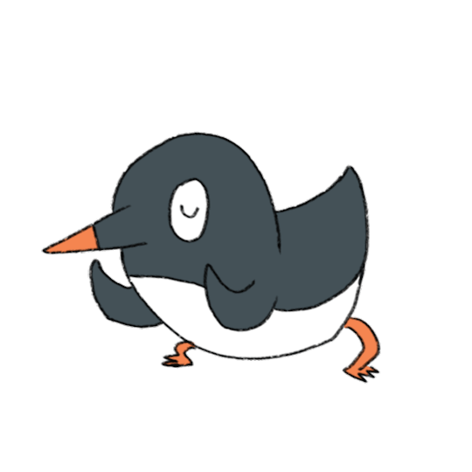

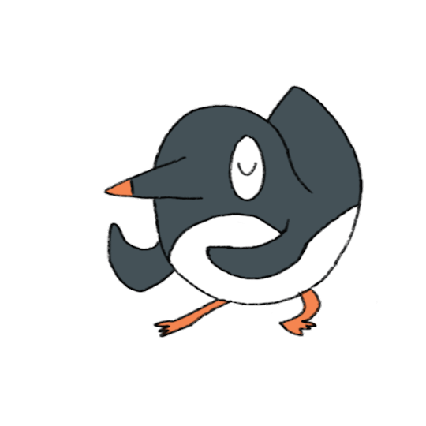

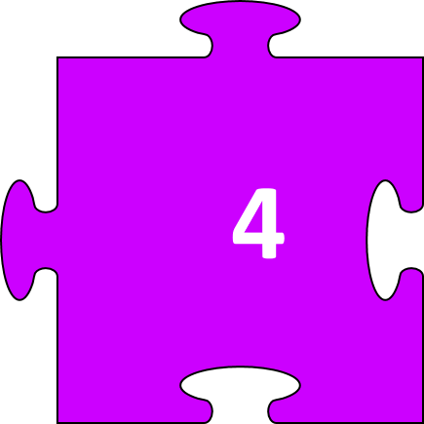




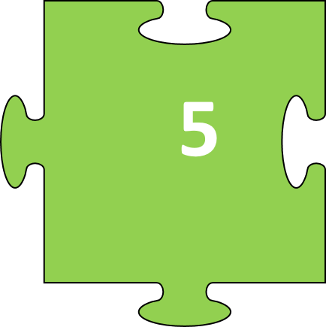

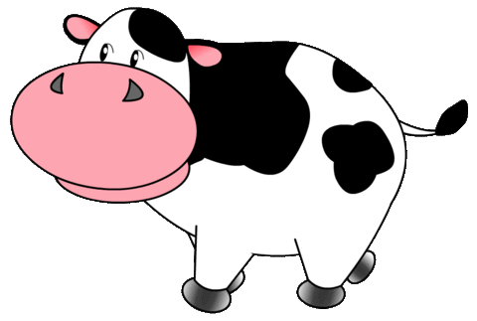


Slide 3

Tìm từ ngữ chứa tiếng có vần ăt ?
Bắt chuột, roi sắt, dắt tay, đôi mắt…

Slide 4
Tìm từ ngữ chứa tiếng có vần ăc?
Sắc nhọn, vuốt sắc, nhắc nhở, đặc biệt …

Slide 5
Tìm từ ngữ chứa tiếng có vần oai?
Loài thú, điện thoại , bà ngoại, quả xoài…

Slide 6
Tìm từ ngữ chứa tiếng có vần oay?
Loay hoay, ngoáy tai, hí hoáy, …

Slide 7
Em hãy nói 1 câu có chứa tiếng có vần ăt
Ví dụ: Mẹ dắt tay em đi chơi.

Slide 8
Em hãy nói 1 câu chứa tiếng có vần ăc
Ví dụ: Con dao rất sắc.

Slide 9
Chọn từ ngữ để hoàn thiện câu và viết câu vào vở
5
Hung dữ
trong rừng
đêm tối
chúa tể
a. Gấu, khỉ, hổ, báo đều sống .... ……...
b. Trong……......, hổ vẫn có thể nhìn rõ mọi vật.

Slide 10

Viết
Gấu, khỉ, hổ, báo đều sống trong rừng.
Trong đêm tối, hổ vẫn có thể nhìn rõ mọi
vật.

Slide 11
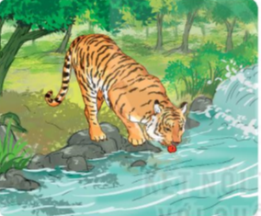
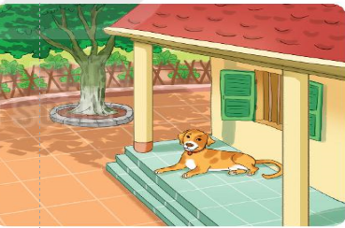
9
Quan sát tranh và dùng từ ngữ trong khung để nói theo tranh
hổ chó rừng nhà

Slide 12


Tiết 4

Slide 13
7
Nghe viết
Hổ là loài thú ăn thịt. Bốn chân chắc khoẻ và có vuốt sắc. Đuôi dài và cứng như roi sắt. Hổ rất khoẻ và hung dữ.

Slide 14
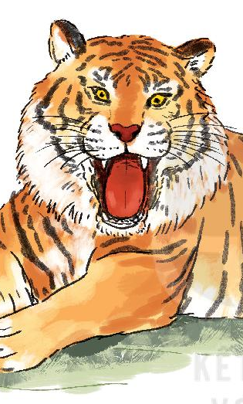
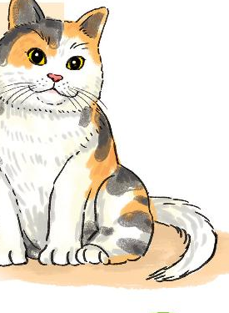
Trong bảng dưới đây thông tin nào phù hợp với hổ, thông tin nào phù hợp với mèo?
1. Sống trong rừng.
2. Sống trong nhà
3. To lớn
4. Nhỏ bé
5. Thường bắt chuột
6. Thường săn bắt hươu nai
7. Leo trèo giỏi
8. Không giỏi leo trèo
9. Hung dữ
10. Dễ thương , gần gũi

Slide 15
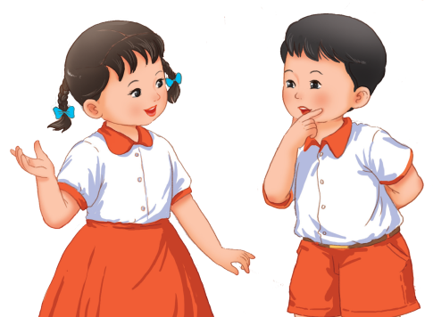
CỦNG CỐ
BÀI HỌC

